Slide 1
캡스톤 디자인
201301489 전영훈
201301511 홍 석
201301512 홍진협

Slide 2
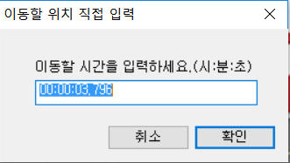
● DB 이용
이미지 캡쳐 후 DB에 특징 저장
이미지를 DB에 저장하지 않고 이미지가 저장되어
있는 경로를 저장한다.
동영상을 재생하기 위한 시간을 알기 위해서
이미지 캡쳐 시 캡쳐 했을 때의 시간을 DB에
저장한다.
Ex) 곰 플레이어에 있는 기능으로
동영상에서 시간을 입력하면
그 부분을 보여주고 재생시켜
주는 기능

Slide 3
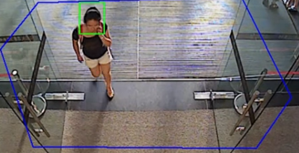

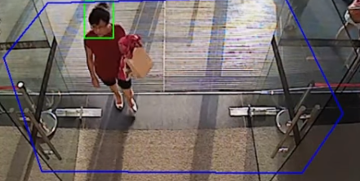
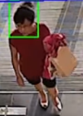
● 동영상 재생 중 사람 캡쳐
image_1
CCTV에서 지나가는 사람을 캡쳐
image_2

Slide 4
● 특징과 경로 추출해 이미지 저장
예상 DB 테이블
Name | 상의 | 하의 | 이미지 경로 | 저장 시간
Image_1 | black | white | … | 1:03:12
Image_2 | Red | black | … | 1:05:25
image_1
image_2

Slide 5
● 검색
상의 : balck ○ white ○ Red ○ Blue ○ …
하의 : balck ○ white ○ Red ○ Blue ○ …
DB에서 상의 black, 하의 white인 정보 찾고 저장되어 있는
이미지의 경로를 이용해서 이미지를 보여준다.
동영상 보기 버튼을 누르면 DB에
있는 시간을 이용하여 저장된 장소에서
동영상을 찾고 재생시켜준다.
동영상 보기

